Slide 1

ΜΟΥΣΙΚΗ 3

Slide 2
Χαίρεται παιδιά. Εύχομαι να είστε όλα καλά!
Σας πεθύμησα πολύ!
Σήμερα στην παρουσίασή μας θα ταξιδέψουμε μουσικά στην Αφρική και συγκεκριμένα στην Γκάνα.
Θα μάθουμε πως παίζεται το κρουστό όργανο djembe.
Θα χρησιμοποιήσουμε κρουστά σώματος για να συνοδέψουμε ένα αφρικάνικο τραγούδι.
Θα συνοδέψουμε το αφρικάνικο αυτό τραγούδι με ένα δικό μας ρυθμικό οστινάτο.
Είστε έτοιμοι;

Slide 3


Slide 4
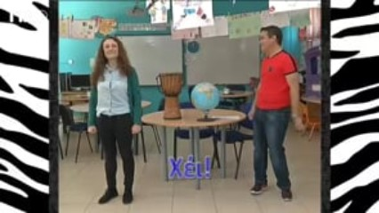

Slide 5
Οστινάτο είναι ένα μουσικό μοτίβο
που επαναλαμβάνεται σε όλο το τραγούδι.
Ένα παράδειγμα τραγουδιού με ρυθμικό οστινάτο είναι το τραγούδι «We will rock you» του συγκροτήματος Queen με μέτρο 2/4.
Ακούστε το τραγούδι αυτό με το οστινάτο του στην επόμενη σελίδα.
Έπειτα δοκιμάστε να τραγουδήσετε το Τσε Τσε Κούλε
και ταυτόχρονα να παίξετε ένα ρυθμικό οστινάτο
είτε με κρουστά σώματος είτε με αυτοσχέδια μουσικά όργανα.
Το οστινάτο σας πρέπει να έχει μέτρο 4/4.
Συμβουλή:
Σκεφτείτε πρώτα ποιο θα είναι το οστινάτο σας κι στη συνέχεια να τραγουδήσετε!
Μπορείτε να βρείτε κι άλλα οστινάτι;

Slide 6

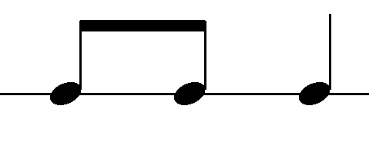
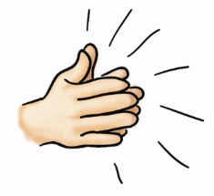
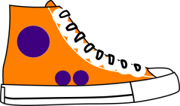
“We will rock you”
ΥΠΑΝ

Slide 7
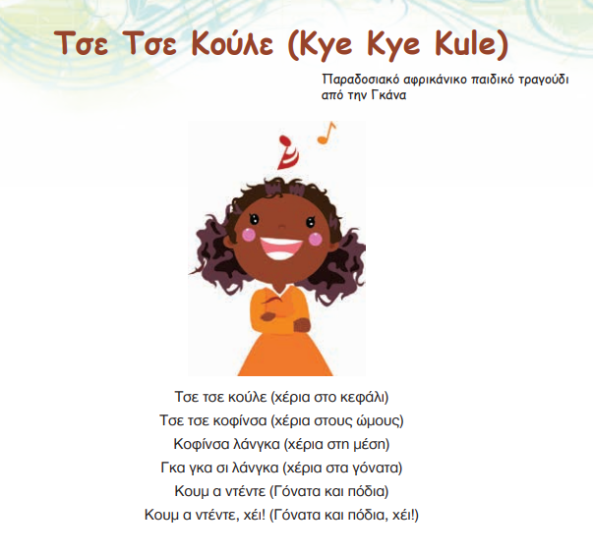

Slide 8
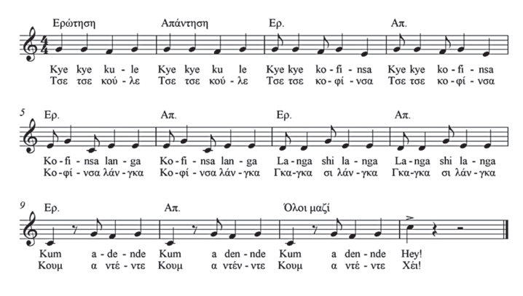

Slide 9
Παρακολουθήστε τώρα ένα βιντεάκι που παρουσιάζει παραδοσιακή αφρικάνικη μουσική
με τη χρήση του djembe.
Μπορείτε να αυτοσχεδιάσετε και να παίξετε μαζί με το συγκρότημα χρησιμοποιώντας κρουστά σώματος ή αυτοσχέδια όργανα;

Slide 10

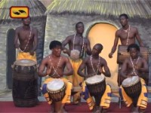

Slide 11
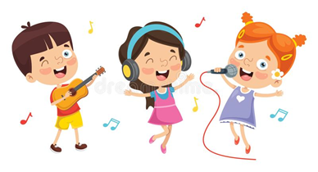
Αυτά για σήμερα παιδιά μου
Ελπίζω να περάσατε όμορφα.
Θα τα πούμε σύντομα!

